Slide 1
アーキテクトへの道（二） 抽象的思考
©2019 Soft Think ©2019 Eaner Soft

Slide 2
抽象との出会い
大学のelective course (art)
抽象というのは、頭に最初に浮かべるのは？
ITの世界にようこそ

Slide 3
抽象とは
多くの物や事柄や具体的な概念から、それらの範囲の全部に共通な属性を抜き出し、これを一般的な概念としてとらえること。
【捨象】
事物または表象からある要素・側面・性質を抽象するとき、他の要素・側面・性質を度外視すること。

Slide 4
抽象・具象
区別
・抽象化とは、研（と）ぎ澄まされた共通項
・具体（具象）とは、具体的な例
最初の絵を思い出すと

Slide 5
抽象・具象

Slide 6
抽象との出会い
もう一回見ましょう
市長になって、真っ新なところに新しい都市を作るためには？

Slide 7
抽象・具象
関連性
具象→抽象→具象
言い換えると、たくさん（量）を吸収→質に変化→量を作る
AI領域におけるアルファゴー
具象→具象→具象→具象？いいパターンですか？

Slide 8
共通性の捉え
１から１０を知る
その１は大切、どうやってその1をとらえる？
①考える間を確保する
１から１０を知るのは能力ではなく、考えているかどうかの違い。考える癖を身に着ける
例：あの時、ああしたけど他にやり方はなかったのかな
日本語、て、であり、したり（繰り返して考える）
②ことばの連想ゲーム
冬→手袋→……

Slide 9
共通性の捉え
③①ができたら、仕事などの実戦に使える思考癖
これって他の時でも使えないか？
目の前のことしか考えないのはダメ
（プログラミングももちろん）
④新しい体験にチャレンジ
わくわくして緊張すると思考を強制的に働かせるから
⑤連想
ダイエット→世界平和

Slide 10
共通性の捉え
共通性の捉えができたら、
10を聞いて1を知るが簡単にできるようになり
本質・背景・目的といったものに近づける

Slide 11
抽象的思考‐目的
・複雑な状況を理解する
・物事を抽象化して、今は何が大切なのか理解できる
・問題解決力を高める
・コミュニケーション力高める

Slide 12
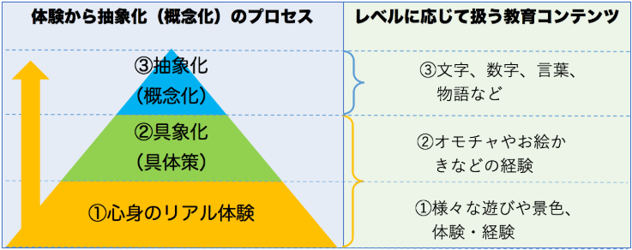
抽象的思考‐プロセス
具象化から抽象化への思考を行うプロセスをイメージ（こども思考力養成を例）
育児における抽象的思考ともいえる
③は②の具体的な経験で感じたことや、新たに学ぶ「言葉や文字を使った物語や感情」、「数字を使った計算や論理」などの抽象的な表現を考えながら、①〜③のプロセスを繰り返し学習する事によって、抽象的概念と具象的概念を養うことが可能となります。このプロセスを育てるのは、IT学習のプログラミングが非常に有効です。
http://proclass.jp/blog/?p=1688

Slide 13
ITにおける抽象的思考
IF、抽象クラス
NEW
NFWは抽象プログラミングの流れを破れる
FACTORY
Spring DI
MYBATIS
いい製品になるのは？画面パターン抽出など
抽象的思考は柔軟性につながる
SRPにおける抽象的な考え方及びプログラミング
Notes:
http://touron.aij.or.jp/2016/05/2180

Slide 14
会話における抽象
抽象度のレベルが合っていない状態での議論は、かみ合わず無駄な労力が使われている。
「話がコロコロ変わる」と思われている上司がいて、昨日は「Aをやれ」、今日は「Bをやれ」と部下に行ったとする。
具体レベルで捉えると、ただの心変わりとみなすことができるが、この上司が常に最善の対応を考えていて、状況の変化によって対応策を変えただけであって、上司の方針は一貫している場合もある。
http://sina.hatenablog.jp/entry/11
Notes:
http://touron.aij.or.jp/2016/05/2180

Slide 15
生活における抽象
夫婦喧嘩
子供反抗期、育児のやり方
Notes:
http://touron.aij.or.jp/2016/05/2180

Slide 16
アートにおける抽象
絵として伝えたいもの
暖かい色
冷たい色
自然的な絵ではなく、形のみ
事物の写実的な再現ではなく、点・線・面・色彩（しきさい）それ自体のもつ表現力を追求した非具象的な絵画。
Notes:
http://touron.aij.or.jp/2016/05/2180

Slide 17
音楽における抽象
いい音楽は聴く人により、または気持ちにより、違う体験できる
曲
歌詞
聞いてみましょう～
https://www.youtube.com/watch?v=thLJ2h4LWhU
Notes:
http://touron.aij.or.jp/2016/05/2180

Slide 18
抽象力の養成
勉強会前の準備を例とすると
テーマ
MINDMAPで広がる
要点まとめ
資料になる
作り方をまとめる
今度活用できる
Notes:
http://touron.aij.or.jp/2016/05/2180

Slide 19
最後、二言
抽象化なくしては生きられない
「具体＝わかりやすい」「抽象＝わかりにくい」という印象は大きな誤解であり、「抽象化を制するものは思考を制す」と言っても過言ではないくらい抽象という概念には威力があり、具体と抽象の行き来（いきき）を意識することで、間違いなく世界が変わって見える。
が
http://sina.hatenablog.jp/entry/11
Notes:
http://touron.aij.or.jp/2016/05/2180

Slide 20
最後、二言
抽象化だけでは生きにくい
抽象化能力のもたらす客観視の姿勢は、主観的な感情と衝突する。抽象化思考は、自分中心で生きようとする人間の行動を「阻害」していると言えるかもしれない。
そこで重要となるのは「抽象化」と「具体化」セットで考えることである。
過去の知識や経験をつなぎ合わせてさらに新しい知を生み出したのちに、それを再び実行可能なレベルにまで具体化する必要がある。
http://sina.hatenablog.jp/entry/11
Notes:
http://touron.aij.or.jp/2016/05/2180

Slide 21
お勧め本
Notes:
http://touron.aij.or.jp/2016/05/2180

Slide 22
ご清聴ありがとうございました。
Notes:
http://touron.aij.or.jp/2016/05/2180

